Slide 1
Контур ДДС
Тренажёр работы по готовой
карточке происшествия
Демонстрация прототипа и проверяемого разбора
01
Notes:
Источник: docs/product-research.md; Q&A https://drive.google.com/file/d/1qpYkmGuSVKPBrBQgC_WB5luTcDzr0ZW9/view. RC2 — исходный код с адресным разбором. Инженерная и педагогическая проверка имеют разные статусы.

Slide 2
Учебная задача ДДС
Учащийся получает карточку и проходит
рабочий цикл до завершения
01
Открыть карточку
Проверить сведения и зафиксировать принятие
02
Доложить
Связаться с учебным должностным лицом
03
Завершить
Сохранить статусы, комментарий и итог
Основание: материалы заказчика и Q&A. Учебные лимиты времени настраиваются преподавателем.
02
Notes:
Q&A https://drive.google.com/file/d/1qpYkmGuSVKPBrBQgC_WB5luTcDzr0ZW9/view, 17:42–18:51, 21:41–24:11, 39:12–43:19. См. docs/product-research.md. Задание начинается после оформления карточки 112; имитация первого звонка гражданина не входит в выбранный MVP.

Slide 3
Рынок и выбранный фокус
Категория | Примеры | Вывод для продукта
Учебные АРМ 112 | Звенигород, Сибирская академия | Инфраструктура обучения уже существует
CAD и телефонные симуляторы | 9-1-1 Reality, Equature | Нужен полный рабочий цикл
AI-тренажёры | Sklls, Eventide | Сценарии и рубрики есть на рынке
Специализация: рабочий цикл московской ДДС
Поля АРМ, исходящий доклад и локальный разбор. Уникальность категории не заявляется.
03
Notes:
Публичные сведения поставщиков, не сравнительное испытание: https://911trainer.com/ ; https://equature.com/solutions/smartsim ; https://www.sklls.ai/ ; https://www.eventidecommunications.com/critical-insights-ai-training-simulator/ . Российские комплексы: https://www.umcgo.ru/8-main-menu.html ; https://sibpsa.ru/sveden/objects/ . Анализ и оговорки: docs/product-research.md.

Slide 4
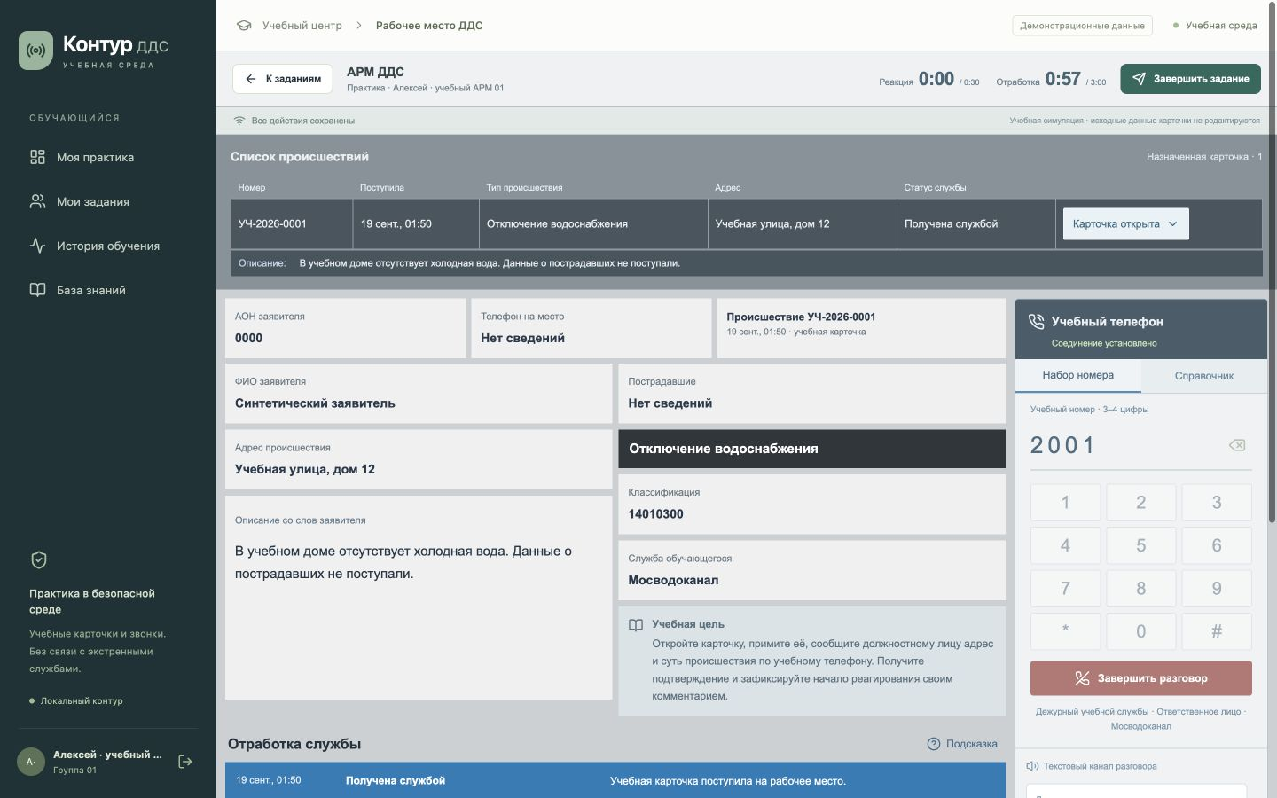
Рабочее место диспетчера
Готовая карточка
Поля и статусы по
скриншотам заказчика.
Методист ещё не проверял.
Учебный доклад
Номер контакта, реплика и ответ сохраняются в журнале
Снимок прототипа. Учебные данные. Применимость к рабочему АРМ пока не проверена.
04
Notes:
Фактический экран RC1 из deliverables/assets/workspace-viewport.png. Дизайн учебного АРМ основан на скриншотах, предоставленных заказчиком, и Q&A 25:15–27:47. Методист не проверял применимость к действующему рабочему АРМ. Программный учебный телефон без реальной SIP-сети.

Slide 5
Покритериальное решение преподавателя
Этап | Что остаётся в отчёте | Что видит преподаватель
Исходный вывод | Статус, балл, события и версия | Автоматическое основание замечания
Решение по критерию | Отдельный исход и причина | Выполнено, не выполнено или проверить
Общий итог | Подтверждённый балл с ревизией | После новой правки нужен повторный разбор
Учитель разрешает спорный факт без потери исходного вывода
Код RC2 есть; экономия времени и удобство для преподавателей ещё не измерены.
05
Notes:
Контракт RC2: docs/specs/criterion-review.md, docs/api-contract.md; реализация backend/app/expert_review.py и frontend/src/components/CriterionReview.tsx. Таблица описывает механизм, не является скриншотом исследования с пользователем. Исходная оценка правил неизменна; решение по критерию и обоснование сохраняются отдельно; общий итог подтверждается явно.

Slide 6
Локальная работа и границы AI
Компонент | Учебная функция | Кто подтверждает результат
React + FastAPI | Карточка, журнал и разбор | Преподаватель
Whisper small | Черновик доклада из записи | Учащийся перед отправкой
Qwen3-1.7B | Черновик сценария, узкий совет | Преподаватель проверяет факты
Баллы задают правила и решение преподавателя
Полный текстовый цикл работает локально без моделей. Голосовые сервисы опциональны.
06
Notes:
Источники: docs/architecture.md, docs/local-ai.md, docs/local-ai-validation.json, docs/ui-validation.md. Qwen3-1.7B выполняет узкую генерацию и экспериментальные подсказки, не выставляет итоговую оценку. Whisper-small возвращает черновик распознанного текста; учащийся подтверждает его перед отправкой. Linux и целевой i5/16 ГБ не проверены.

Slide 7
Модель 4B не прошла заданный порог
На 48 синтетических случаях | Qwen3-1.7B | Qwen3-4B
Верный ответ и допустимая схема | 22 / 48 | 32 / 48
Ложное подтверждение критерия | 11 | 4
Допустимая схема ответа | 48 / 48 | 39 / 48
Время ответа p95 | 3,22 с | 7,28 с
Требовались 44/48 и ноль ложных подтверждений
Простая замена модели не решает проверку адресов, ролей и причинной последовательности.
07
Notes:
Источник: docs/model-comparison.md и docs/model-comparison.json. До запросов зафиксированы 24 минимальные пары, 48 авторских синтетических примеров и пороги: 44/48 точных, улучшение ≥5, ноль ложных подтверждений, p95 ≤15с, RSS ≤8ГиБ. Qwen3-4B: 32/48, +10 к 1.7B, 4 ложных подтверждения, p95 7.28с, RSS5.40ГиБ; gate не пройден. Набор не проверен методистами и не является реальной точностью.

Slide 8
Что измерено в прототипе
Проверка RC1 | Измерение | Граница вывода
API: 100 пользователей | p95 417 мс; 0 ошибок | Короткая серия запросов
20 активных попыток | 200/200 событий | Все события этого прогона
Синтетический набор | 27/28 точных совпадений | 20 из 48 не поддержаны
Технические замеры не показывают эффект обучения
Нужны целевой класс и экспертные данные. Проверки RC2 фиксируются отдельно от RC1.
08
Notes:
Источники: docs/load-test-results.json generated_at=2026-09-18T22:38:04.182633+00:00; docs/benchmark-results.json generated_at=2026-09-26T00:41:56.892191+00:00. Короткий HTTP API burst на Mac arm64/48ГБ, 1 worker SQLiteWAL. Синтетический development benchmark без независимой методистской разметки. Не измерялись browser rendering100users, живой класс, длительная нагрузка, перенос навыка.

Slide 9
Методистский пилот: протокол готов
Преподаватели
Два человека проверяют случаи вручную и в продукте
Учащиеся
6–8 человек выполняют исходное и новое задание
Эталон
Раздельные экспертные решения по каждому критерию
Время
В обоих условиях замерим подготовку, проверку и исправления
Исследование ещё не проводилось. Порог экономии 20% задан заранее как гипотеза.
09
Notes:
Источник: docs/pilot-protocol.md и docs/pilot-templates/README.md. План: 2 преподавателя, 6–8 учащихся, 45–60 минут; независимый разбор обезличенных журналов и сопоставимые задания. В обоих условиях, ручном и продуктовом, планируется симметрично измерять подготовку, проверку, исправления и обратную связь. До исследования нужно зафиксировать сценарии, критические критерии и процедуры. Формы пусты, людей не тестировали.

Slide 10
Следующий этап: учебный пилот
Измерить цену корректного разбора
для преподавателя
20%
целевой ориентир пилота,
пока без результата
Сначала согласовать рубрику и провести занятие на целевых ПК
10
Notes:
docs/pilot-protocol.md, разделы 8–10: ≥20% медианной экономии активного времени у каждого из двух преподавателей при корректной проверке — заранее заданный ориентир; не наблюдённый результат. Отдельно считаются критические ложные зачёты и перенос на новый случай. Технические проверки RC2/офлайн-пакет фиксируются в docs/release-readiness.md.

